Slide 1
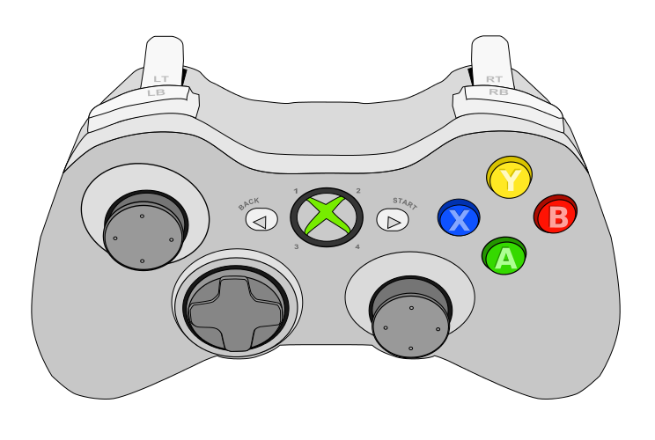
Contrôleur #1 : pilote
En date du 2024-02-28
(rien)
Routine lancer note
(rien)
(rien)
Avaler intake
Recracher intake
Routine autonome “aim and shoot” dans speaker
Positionne bras 90deg pour lancer dans ampli
Translation swerve
(rien)
(rien)
(rien)
Routine autonome “auto pick note”
(rien)
Rotation swerve (gauche-droite)
(rien)

Slide 2
Contrôleur #2 : co-pilote
En date du 2024-02-28
Actionner movement manuel bras
(maintenir enfoncé)
Routine intake note
(rien)
(rien)
Avaler intake
Recracher intake
(rien)
(rien)
Winch (sens à tester!)
(rien)
(rien)
(rien)
Spin shooter
Monter/descendre bras
(maintenir BACK enfoncé)
(rien)
(rien)

